Slide 1
Arquivos
Notes:
1

Slide 2
Por que usar arquivos?
Processamento de um volume de dados muito grande.
Como entrada: um erro de digitação de um dado obrigaria a entrada de todos os dados novamente, o que se torna impraticável
Como saída: exibir uma grande quantidade de dados de saída é impraticável na tela.
Persistência
Dados escritos na memória principal se perdem.
Arquivos em dispositivos de memória secundária ficam gravados mesmo depois de desligar o computador ( persistência)

Slide 3
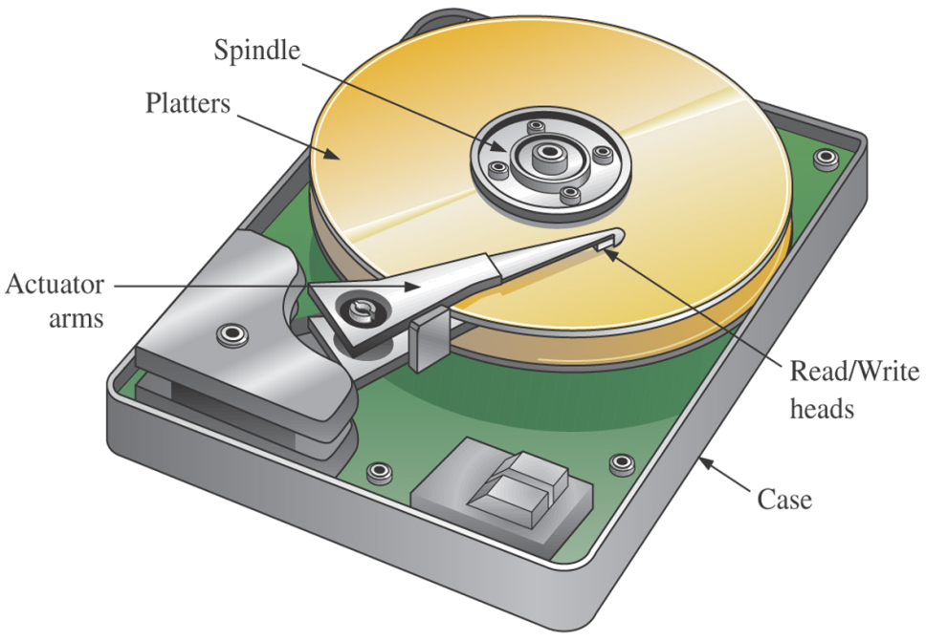
Conceitos iniciais
Um arquivo (file) é uma seqüência de bytes que reside em uma área de armazenamento (Ex: disco magnético, flash drive, CD-ROM).
010101010010101010010010101001010100
O arquivo é identificado na memória secundária por sua localização, nome e extensão.
Ex. c:\meusprojetos\prog.c, meutrabalho.doc, c:\ dados.txt
Notes:
3

Slide 4
Descritor de Arquivos
Memória
secundária
Memória primária
Descritor
de
Arquivo
(FILE)
Arquivo
"Físico"
Descritor de
Arquivo
(FILE)
S.O.
Arquivo "lógico"em memória
pArq
programa
Um arquivo não pode ser manipulado diretamente pelo programa.
É representado em uma área de memória, do tipo FILE cujo endereço o programa precisa conhecer ( DESCRITOR DO ARQUIVO) → para referenciá-lo, é preciso declarar um ponteiro para guardar o endereço desta área.
Todas as funções de manipulação de arquivo utilizam este ponteiro para acessá-lo.

Slide 5
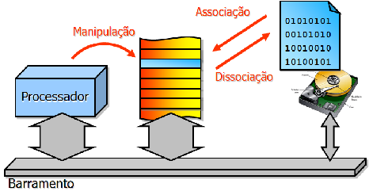
Etapas
O processo de utilização de um arquivo envolve (pelo menos) as seguintes etapas:
Criar um ponteiro para a estrutura FILE
Abrir o arquivo ( associa arquivo lógico ao físico)
Manipular o Arquivo: (ler ou gravar dados no arquivo via o ponteiro)
Fechar o arquivo (dissocia o ponteiro do arq.)

Slide 6
Exemplo
O arquivo, identificado como notas.txt, armazena a matrícula e média dos 6 alunos de uma disciplina. O programa deve ler as matriculas e notas deste arquivo e escrever em outro arquivo, denominado provafinal.txt as matriculas dos alunos com notas menores que 5
A turma tem 6 alunos.
Exemplo Arquivo notas.txt:
1020 | 6.0
1010 | 5.0
2010 | 7.0
3020 | 4.0
4030 | 8.0
1050 | 9.0

Slide 7
Primeiro Passo
Para que o programa tenha uma representação do arquivo é necessário declarar uma variável
Qual o tipo da variável? endereço de um FILE
FILE * - Atenção: é com letras maiúsculas!
FILE *pArq;
Memória
secundária
Memória primária
notas.txt
Arquivo
"Físico"
Descritor de
Arquivo
(FILE)
S.O.
Como o programa manipula:
o arquivo identificado como "notas.txt" que contém as matrs/notas dos alunos
o arquivo identificado como "provafinal.txt" que contém as matrs dos alunos em prova final ( com média abaixo de 5.0)
# include <stdio.h>
int main(void){
FILE * pEnt;
FILE * pSai;
pEnt
pSai
programa

Slide 8
Segundo passo: Abrindo um Arquivo
Associar o ponteiro ao descritor (no S.O)do arquivo no disco
Retorna o endereço que deve ser acessado pelo descritor ou NULL caso falhe
nome exato do arquivo no disco com extensão e localização no disco
(que já existe ou que vai existir)
Modo de acesso ( modo de abertura
FILE *fopen(nome,modo);
Memória
secundária
Memória primária
# include <stdio.h>
int main(void){
FILE * pEnt;
FILE * pSai;
pEnt = fopen("c:\\notas.txt","r"); // abertura p/ leitura
pSai = fopen("c:\\provafinal.txt","w"); //abertura p/escrita
if ( pEnt == NULL){ /* houve algum erro na abertura? */
printf( "Erro na abertura do arquivo notas.txt");
return(0);}
if ( pSai == NULL) ){ /* houve algum erro na abertura? */
printf( "Erro na abertura do arquivo provafinal.txt");
return(0);}
Descritores de Arquivo (FILE)
S.O.
notas.txt
Arquivo
"Físico"
Descritor de
Arquivo
(FILE)
pEnt
pSai
programa

Slide 9
Modos de Abertura
Modo | Finalidade | OBS
"r" | Abrir para leitura
"rb" | Abrir para leitura no modo binário
"w" | Abrir para escrita | Se arquivo existe: conteúdos são sobrescritos Se o arquivo não existe, ele será criado
"wb" | Abrir para escrita no modo binário | Mesma observação feita para "w"
"a" | Abrir para append (juntar/anexar) | Dados são adicionados no fim do arquivo. Se arquivo não existe, ele será criado
"ab" | Abrir para append no modo binário | Mesma observação feita para "a"
"r+" | Abrir para leitura e escrita
"rb+" | Abrir para leitura e escrita modo binário
"w+" | Abrir para leitura e escrita | Mesma observação feita para "w"
"wb+" | Abrir para leitura e escrita modo binário | Mesma observação feita para "w"
"a+" | Abrir para leitura e append | Mesma observação feita para "a"
"ab+" | Abrir para leitura e append modo binário | Mesma observação feita para "a"

Slide 10
Terceiro Passo: Processamento Seqüencial de Arquivos (ler ou gravar dados no arquivo)
Leitura de dados de um arquivo
Dados armazenados no arquivo são transferidos para variáveis armazenadas na memória principal
Escrita de dados em um arquivo
Dados contidos em variáveis armazenadas na memória principal são transferidos para o arquivo
SINTAXE:
int fscanf(
ponteiro,
formato,
Lista de endereços de variáveis)
Lê do arquivo associado ao ponteiro no formato especificado e armazena nas variáveis.
fscanf retorna o número de parâmetros que foram lidos com sucesso
SINTAXE:
int fprintf(
ponteiro,
formato,
Lista de variáveis)
Escreve valores das variáveis no arquivo associado ao ponteiro no formato.

Slide 11
Solução Parcial
int main(void) {
FILE* pEnt, * pSai;
int matr,i;
float media;
entrada = fopen("c:\\notas.txt","r");
saida = fopen("c:\\provafinal.txt","w");
if ( entrada == NULL){
printf( "Erro na abertura do arquivo notas.txt");
return(0);
}
if ( saida == NULL){
printf( "Erro na abertura do arquivo provafinal.txt");
return(0);
}
for(i=0;i<6;i++){
fscanf(entrada, "%d %f", &matr, &media);
if (media <5)
fprintf(saida, "%d\n", matr);
}

Slide 12
Quarto Passo: Fechando um arquivo
Serve para dissociar o arquivo lógico do físico.
Em caso de sucesso, fclose() retorna 0 (zero).
Qualquer outro valor indica erro no fechamento do arquivo indicado.
É necessário fechá-lo, especialmente depois de escrita ou adição.
Atenção: Se o arquivo não for fechado depois de escrita ele pode não gravar corretamente os dados
fclose(<pt_arquivo>);

Slide 13
Solução final
int main(void) {
FILE* pEnt, * pSai;
int matr,i;
float media;
entrada = fopen("c:\\notas.txt","r");
saida = fopen("c:\\provafinal.txt","w");
if ( entrada == NULL){
printf( "Erro na abertura do arquivo notas.txt");
return(0);
}
if ( saida == NULL){
printf( "Erro na abertura do arquivo provafinal.txt");
return(0);
}
for(i=0;i<6;i++){
fscanf(entrada, "%d %f", &matr, &media);
if (media <5)
fprintf(saida, "%d\n", matr);
}
fclose(pEnt);
fclose(pSai);
return 0;
}

Slide 14
Leitura Indeterminada
em Arquivos

Slide 15
Exemplo
O arquivo notas.txt armazena a matrícula e média dos alunos em uma disciplina. O programa deve ler as matriculas e notas deste arquivo e escrever em outro arquivo, denominado provafinal.txt as matriculas dos alunos com notas menores que 5
Quantos alunos estão armazenados no arquivo?
Quantidade INDETERMINADA!!!!!
while (HOUVER DADOS NO ARQUIVO com resultados dos alunos ){
Se em final
copiar os dados do aluno no outro arquivo
}
A função fscanf lê os dados do arquivo, convertendo-os de acordo com o formato especificado, para as variáveis cujos endereços estão na lista.
No caso de sucesso a função retorna a quantidade de valores lidos convertidos e armazenados.
retorna 0 se nenhum campo foi armazenado
retorna EOF se a função tentar ler a marca de final de arquivo

Slide 16
Solução – Repetição indeterminada
#include <stdio.h>
int main (void) {
int matr;
float media;
FILE *pEnt, *pSai;
/* abertura dos arquivos */
pEnt = fopen ("notas.txt", "r");
if ( pEnt == NULL) {
printf("erro no arquivo de notas "); return0; }
pSai = fopen ("provafinal.txt", "w");
if ( pSai == NULL) {
printf("erro no arquivo em final "); return 0; }
/* laço para leitura de cada matr e media */
while (fscanf(pEnt, "%d %f ",&matr, &media) == 2){
if (media < 5)
fprintf(pSai, " %d %.2f\n", matr, media);
}
/* fechamento dos arquivos */
fclose(pEnt);
fclose(pSai);
}
Repetição Indeterminada:
uso do while para processar as notas do arquivo
enquanto
o final do arquivo
não é alcançado.
Notes:
16

Slide 17
Simulação fscanf
3.0 5.0 ¶
2.0 ¶
4.0 2.4¶
Θ
while (fscanf(fp, "%f ", &x) == 1) {
--------
}
while (fscanf(fp, "%f %f", &x,&y) == 2) {
-------
}
x | Retorno fscanf
?
3.0 | 1
5.0 | 1
2.0 | 1
4.0 | 1
2.4 | 1
 | EOF
x | y | Retorno fscanf
? | ?
3.0 | 5.0 | 2
2.0 | 4.0 | 2
2.4 |  | 1

Slide 18
Exemplo
Somente quando uma operação de leitura encontra um “end of file” é que o feof() retorna verdade (i.e. retorna ≠ 0). Então, o while ainda entra uma última vez para que fscanf encontre “end of file” e retorne EOF (usualmente -1).
Esta não é a única maneira de ler o arquivo, mas é a que mais permite criticar os dados lidos. Veja outras formas no slide a seguir.
int main(void)
{
int np, nalunos;
float p1, p2, media;
FILE * fin = fopen("c:\\Temp\\notas.txt", "r");
FILE * fout = fopen("c:\\Temp\\medias.txt", "w");
nalunos = 0;
while (!feof(fin))
{
np = fscanf(fin, "%f %f", &p1, &p2); // np= 0,1,2 ou EOF
if (np >= 0 && np < 2)
{
printf("Erro lendo %d valores.", np);
exit(2);
}
fscanf retorna o número de itens convertidos e atribuídos corretamente. Se ela ler 10.0 e A+, ao invés de 10.0 e 8.0, então ela lê corretamente apenas o 10.0. Outra característica é que o fscanf tentará buscar o segundo item nas outras linhas. Por exemplo,
linha 1: 10.0
linha 2: 2.0 3.0
linha 3: EOF
Na primeira leitura, p1 será 10.0 e p2 será 2.0 (np = 2). Na próxima leitura, fscanf lerá apenas o 3.0 (np = 1).
stdlib.h é o header da “standard library”, que contém funções de alocação de memória, controle de processo (e.g. exit(), system()), utilidades (e.g. rand(), abs()) e conversões (e.g. atoi()).
Continua no próximo slide

Slide 19
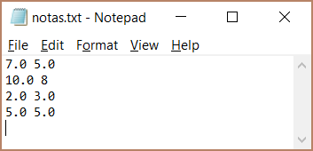
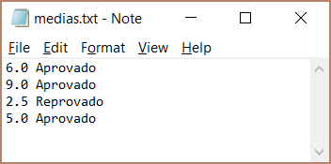
Exemplo
Ao invés de usar while (!feof(fin)), haveria duas outras possibilidades mais diretas:
(1) while (fscanf(…) == 2)
(2) while (fscanf(…) != EOF)
Mas isto dificultaria lidar com todos os casos de erro (veja, no exemplo, o uso que fazemos da variável np).
if (np == 2)
{
nalunos++;
media = (p1 + p2) / 2;
fprintf(fout, "%.1f ", media);
if (media >= 5.0)
fprintf(fout, "Aprovado\n");
else
fprintf(fout, "Reprovado\n");
}
} // end of while
printf("%d alunos lidos\n", nalunos);
fclose(fin);
fclose(fout);
return 0;
}
Cuidado quando chamar fscanf várias vezes, porque o stream pode estar em um caractere não desejado porém ainda não lido. E.g., se o arquivo for “valor= 5”, o seguinte código não lê x como 5, porque o stream está no ‘=‘. Use um getc(fin) para se livrar do ‘= ‘.
char s[81];
int x;
fscanf(fin,"%[^=]",s);
fscanf(fin, "%d", &x);
getc(fin);

Slide 20
Outros Exemplos
Ler caracter a caracter de um arquivo e imprimi-los:
int main(void)
{
int c;
FILE * fin = fopen("texto.txt", "r");
while (1) // loop infinito!!!
{
c = getc(fin); // ou: c = fgetc(fin);
if (feof(fin)) break;
printf("%c", c);
}
fclose(fin);
}
getc() ou fgetc()’são melhores do que usar fscanf(fin,”%c”, &c); porque fscanf e scanf não são bem comportadas para lidar com caracteres.
int main(void)
{
int c;
FILE * fin = fopen("texto.txt", "r");
do
{
c = getc(fin); // ou: c = fgetc(fin);
if (!feof(fin))
printf("%c", c);
} while (c != EOF);
fclose(fin);
}
A diferença entre getc e fgetc é que getc pode ser implementada como macro enquanto que fgetc é sempre implementada como sendo uma função. Chamadas a macros são bem mais rápidas, mas macros perdem as potencialidades de uma função (e.g. side effects e ponteiro para função¹). Portanto, recomendamos o uso de fgetc. O mesmo vale para putc e fputc.
Uma macro é um fragmento de código ao qual se dá um nome. E toda vez que este nome é usado, o nome é substituído pelo conteúdo da macro. A mais simples é a que define um objeto, e.g. #define PI 3.1416
1. Ponteiro para função não será visto no presente curso

Slide 21
Arquivos binários

Slide 22
Escrita de arquivos binary: fwrite
A sintaxe de fwrite é:
ptr aponta para o bloco de memória que contém os itens a serem escritos
size especifica o número de bytes de cada item a ser escrito
n é o número de itens a serem escritos
fp é o ponteiro para o arquivo
Supondo aberto um arquivo: fout = fopen(“xx.dat, “wb”);
Escrever uma variável
int x = 5;
fwrite(&x,sizeof(int),1,fout);
Escrever um vetor
int a[3] = {10, 20, 30};
fwrite(a,sizeof(int),3,fout);
size_t fwrite(const void * ptr, size_t size, size_t n, FILE * fp);
Dependendo da implementação, size_t é unsigned int ou unsigned long. Para uma programação absolutamente segura, ou você faz um cast para unsigned long ou usa o tipo size_t provido pelo <stddef.h>
Para o nível deste curso, considere como int.

Slide 23
Leitura de arquivos binary: fread
A sintaxe de fread é similar ao fwrite:
Supondo aberto um arquivo: fin = fopen(..., “rb”);
Ler uma variável (escrita no slide anterior)
int y;
fread(&y,sizeof(int),1,fin);
printf(“%d\n”, y); // imprime 5
Ler um vetor (escrito no slide anterior)
int b[3];
fread(b,sizeof(int),3,fin);
printf(“%d %d %d\n”, b[0], b[1], b[2]); // imprime 10 20 30
size_t fread(const void * ptr, size_t size, size_t n, FILE * fp);
A função retorna o número total de itens lidos com sucesso. Se esse número difere do parâmetro n, então ou ocorreu um erro ou o EOF foi alcançado.
Se size é 0, fread retorna 0.

